Slide 1
Situações de modelação
(classes)
ico@ua.pt, 2025/03/08

Slide 2
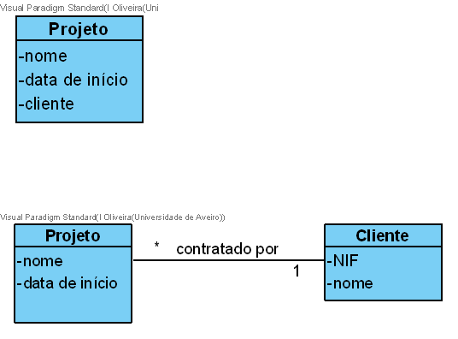
#1: Atributo vs Conceito

Slide 3
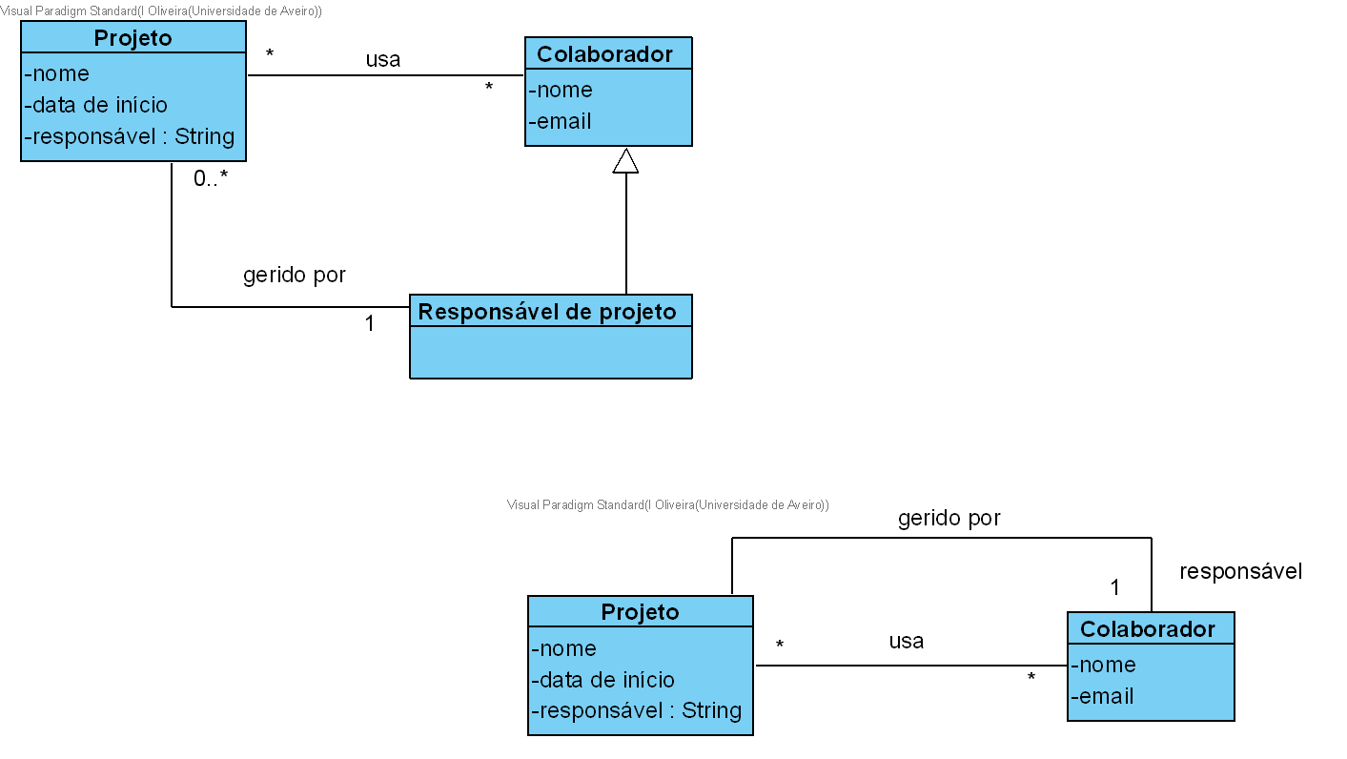
#2: papéis

Slide 4
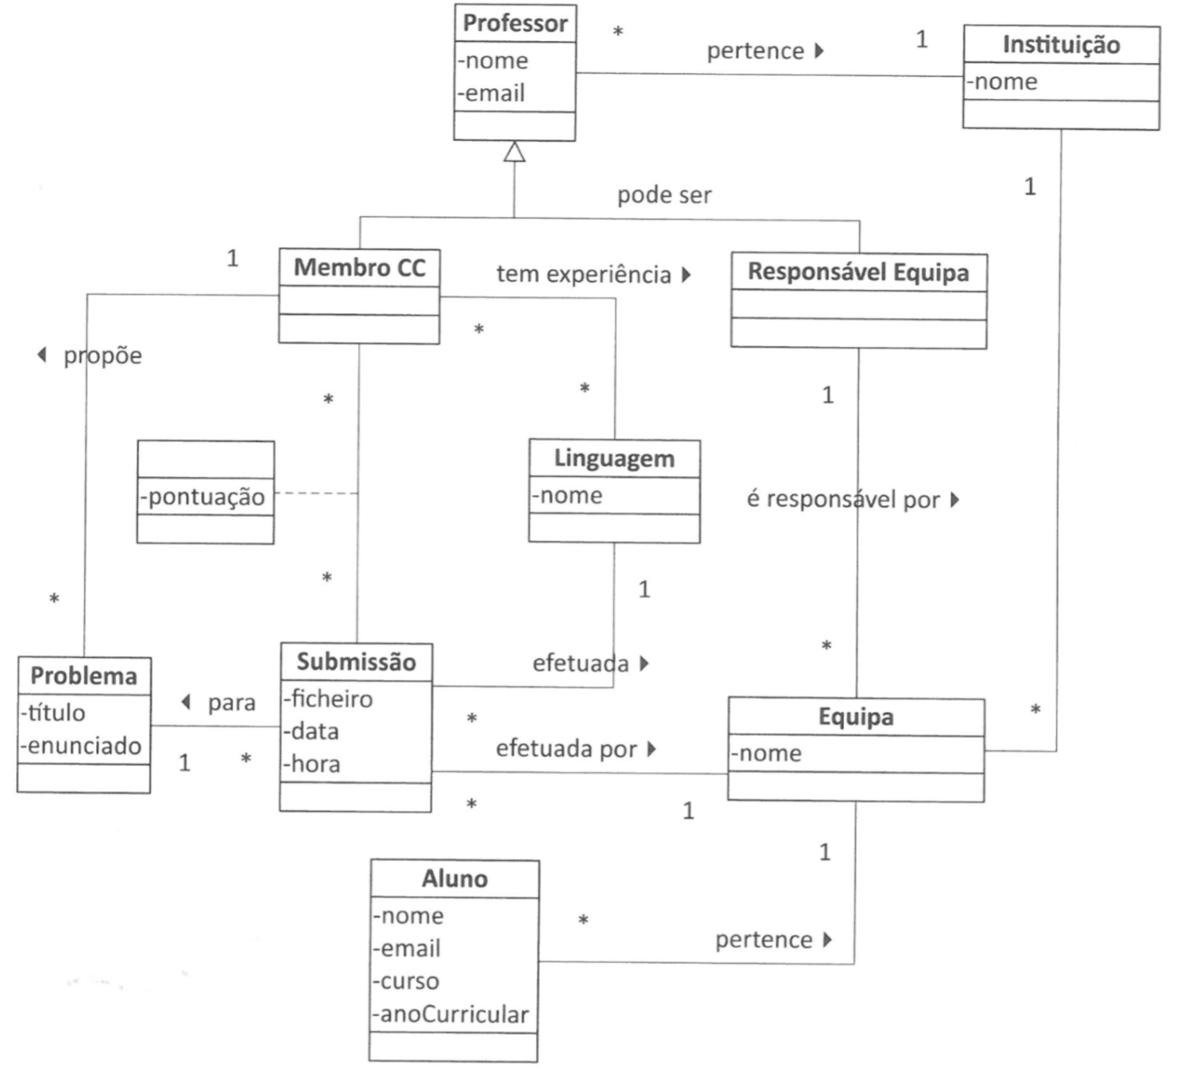
#3: Concurso programação
In: Borges et al, “Modelação de Dados em UML”

Slide 5
#4: papéis
Existe um subgrupo de Colaboradores que são do tipo “Responsável de projeto”. Não é um aspecto transitório, mas é a sua natureza.
Para um projeto, existe um colaborador que atua como responsável, mas não tem de o ser em outro projetos
*

Slide 6
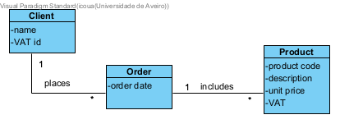
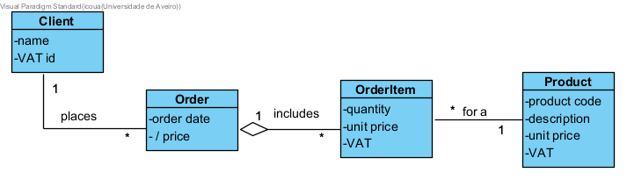
#5: Preços e histórico

Slide 7
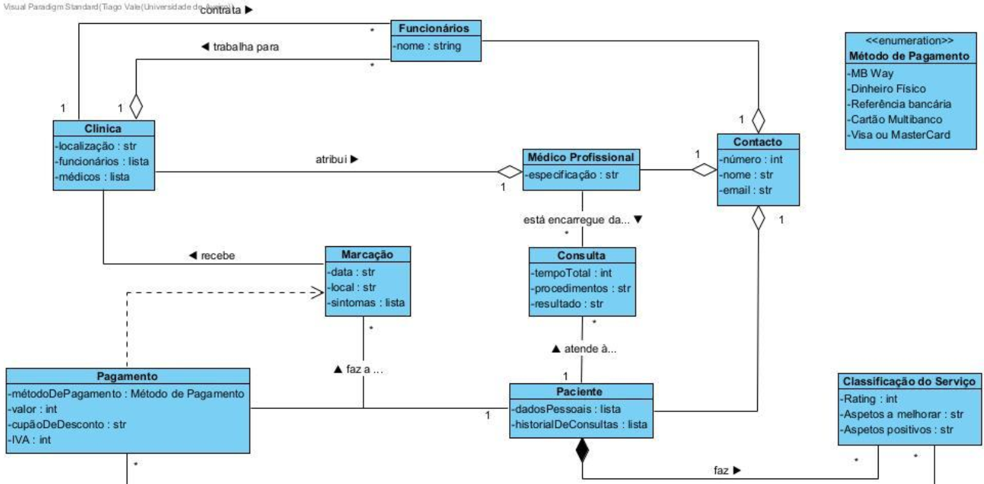
#6

